Slide 1
TRƯỜNG TH TIÊN THANH
HOẠT ĐỘNG TRẢI NGHIỆM 1
CHỦ ĐỀ 4. AN TOÀN CHO EM
Bài 10: Sử dụng an toàn đồ dùng trong gia đình
Họ và tên giáo viên: Trần Thu Hà

Slide 2


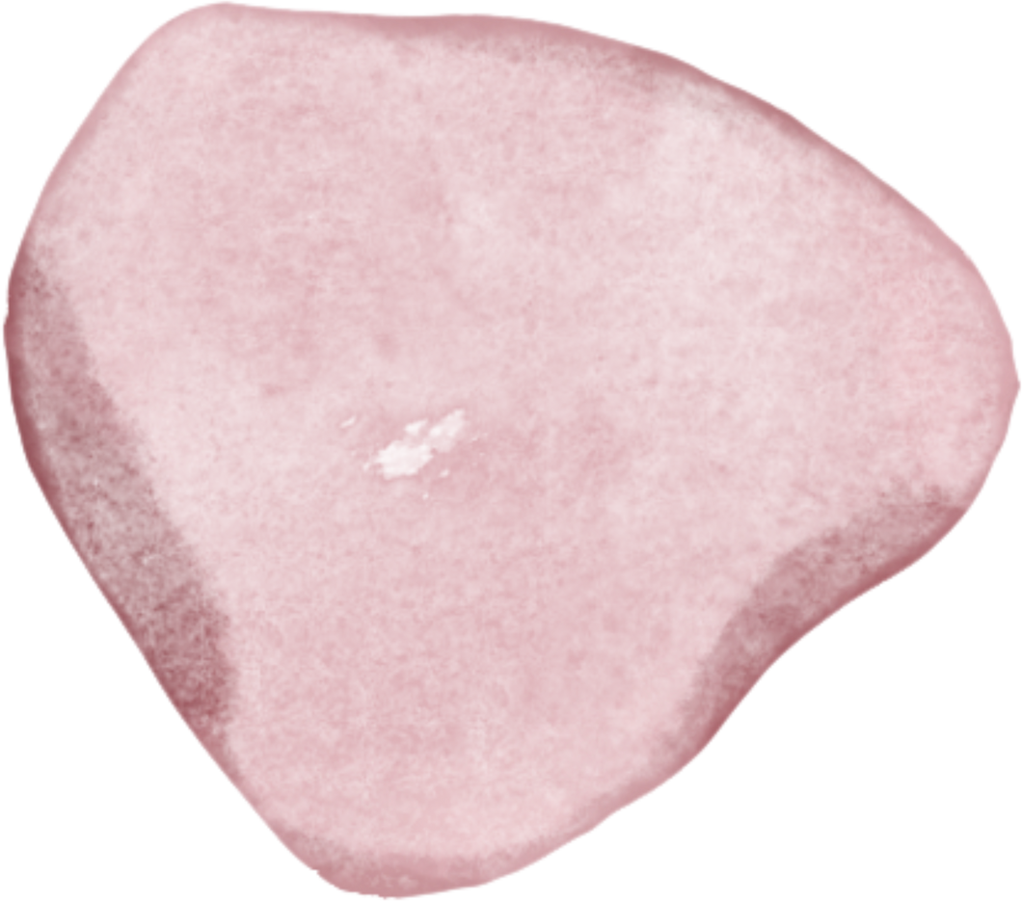
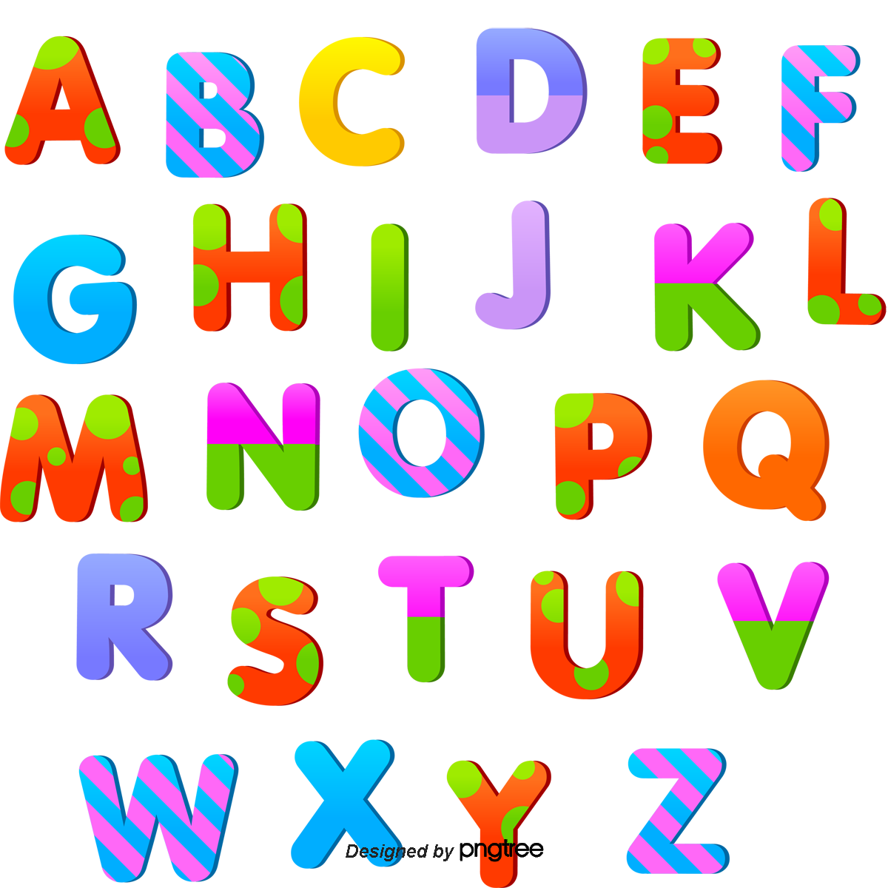



Đâu là hành vi bắt nạt
Câu 1
Xách cặp giúp bạn
Đọc sách cùng nhau
Cướp đồ ăn
Cho bạn bánh
Notes:
GV CLICK CHUỘT VÀO Ô ĐÁP ÁN → XUẤT HIỆN KẾT QUẢ ĐÚNG/SAI

Slide 3
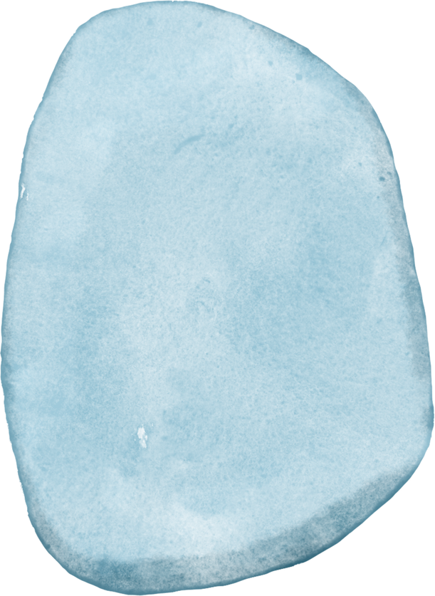
Khi bị bắt nạt em cần làm gì?
Câu 2
Không làm gì cả
Báo cho người lớn
Chạy trốn

Slide 4

Khi bị bắt nạt, em cần gọi đến SĐT nào để nhận được giúp đỡ?
Câu 3
113
112
114
111

Slide 5
Bài 10: Sử dụng an toàn đồ dùng trong gia đình

Slide 6


Slide 7


Hoạt động 1: Xác định những hành động sử dụng đồ dùng trong nhà an toàn và không an toàn

Slide 8
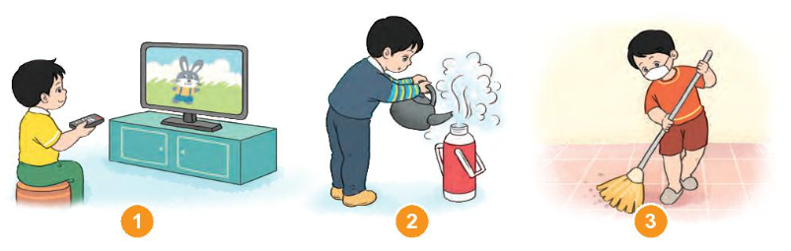
Xác định những hành động an toàn và không an toàn

Slide 9



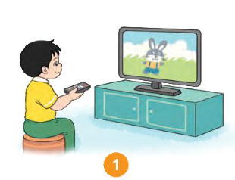
Bạn nhỏ dùng điều khiển bật ti vi
Đây là hành động an toàn

Slide 10

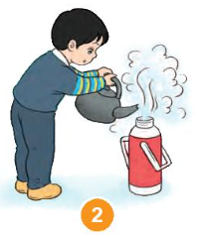
Rót nước sôi từ ấm đun nước to, nặng quá sức vào phích.
Đây là hành động không an toàn

Slide 11
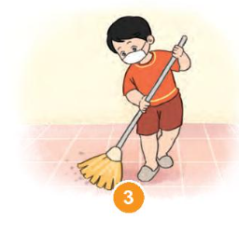
Đeo khẩu trang và dùng chổi quét sân
Đây là hành động an toàn

Slide 12
Những hành động sử dụng đồ dùng gia đình không an toàn. | Những hành động sử dụng đồ dùng gia đình an toàn
- Rót nước sôi từ ấm đun nước to, nặng quá sức vào phích.
- Dùng chổi quét nhà, quét sân.
- Dùng điều khiển bật ti vi.
- Cầm tay vào dây điện khi đang cắm điện.
- Dùng chậu, rổ , rá để rửa rau, vo gạo.
- Dùng dụng cụ chuyên gọt để gọt củ quả.
- Dùng dao chặt vật cứng.
- Đùa nghịch khi cắt giấy.
- Bật quạt điện.
- Chạm tay vào ấm điện đang đun.
- Dùng kéo cắt giấy thủ công.

Slide 13
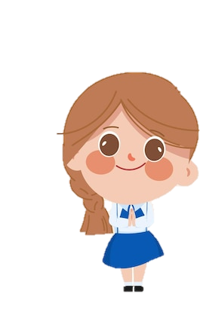
Khi làm việc nhà, các em chú ý thực hiện những hành động sử dụng đồ dùng gia đình an toàn, phù hợp với sức của mình; tuyệt đối không thực hiện những hành động sử dụng đồ dùng trong gia đình không an toàn, tránh tai nạn thương tích có thể xảy ra.

Slide 14
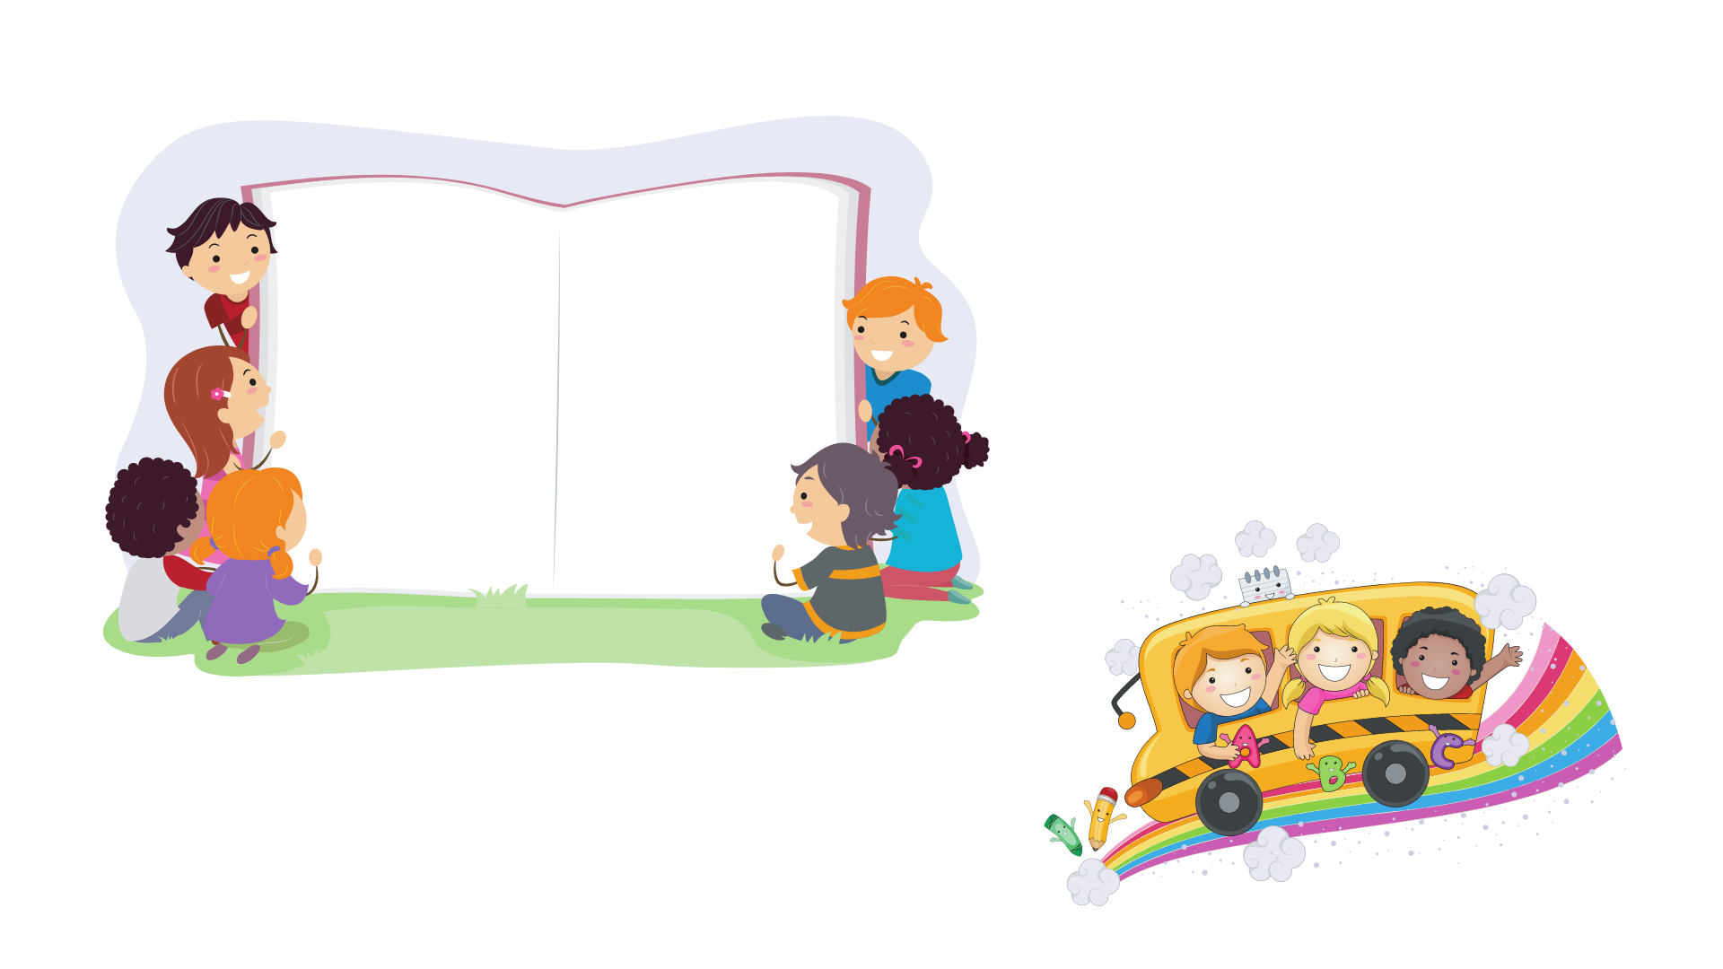


Slide 15
Hoạt động 2: Nhận xét hành vi

Slide 16
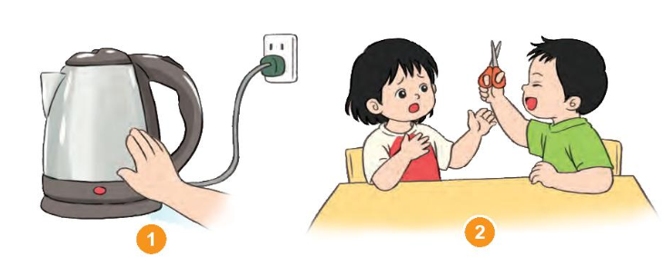
Nhận xét hành vi dưới đây
Hành vi sử dụng đồ dùng gia đình của các bạn trong tranh có an toàn không? Có thể gây tai nạn, thương tích gì?

Slide 17

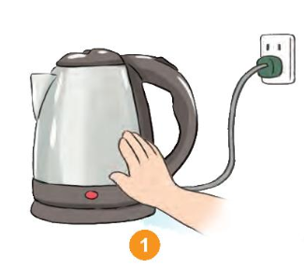
Đây là hành vi không an toàn vì nếu sờ tay vào ấm điện đang đun có thể sẽ bị phỏng tay.

Slide 18
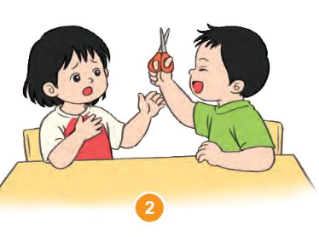
Đây là hành vi không an toàn vì nếu cầm kéo mà đùa nghịch có thể sẽ bị đứt tay hoặc làm bị thương bạn...

Slide 19
Nếu em là bạn của những người trong tranh thì em sẽ khuyên bạn những gì?

Slide 20
Bạn ơi không nên sờ tay vào ấm điện đang nấu nguy hiểm lắm.

Slide 21
Bạn ơi không nên cầm kéo mà đùa nghịch vì nó sẽ làm bạn bị thương đó...

Slide 22


Slide 23
Hoạt động 3: Sử dụng một số đồ dùng phù hợp để làm việc nhà

Slide 24
Chia sẻ với bố mẹ, người thân những điều đã học hỏi được về việc sử dụng dụng cụ gia đình an toàn.
Nhờ bố mẹ người thân hướng dẫn cách sử dụng một số đồ dùng gia đình đảm bảo an toàn.
Thực hành sử dụng một số đồ dùng vào việc giúp đỡ gia đình những việc vừa sức: quét nhà, lau bàn ghế, rửa rau, chăm sóc cây,…
Nghe bố mẹ, người thân nhận xét việc sử dụng đồ dùng gia đình của em.

Slide 25
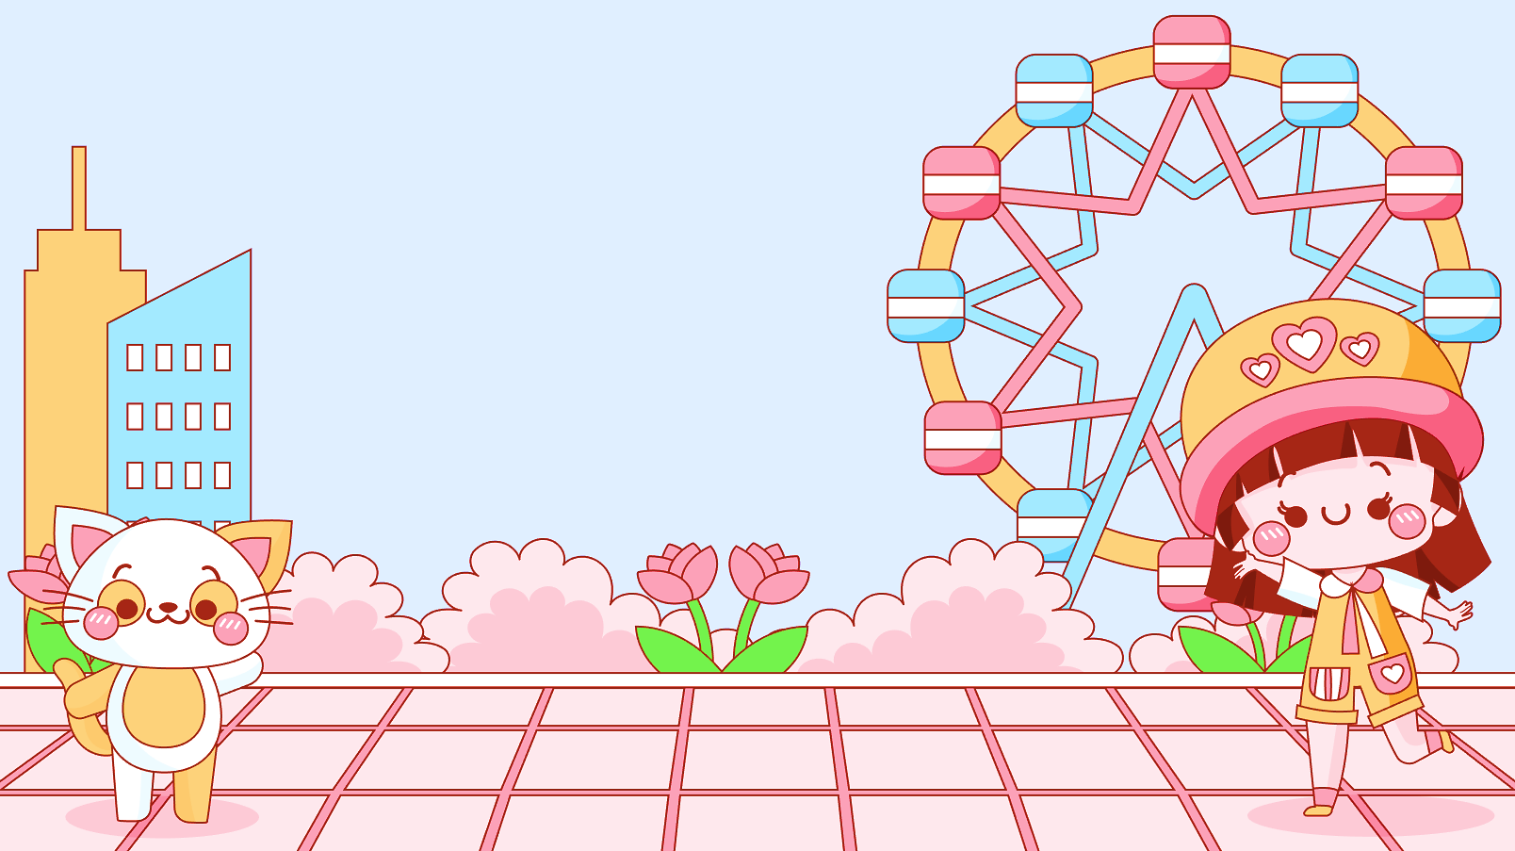
Mỗi người cần phải biết cách và thực hiện đúng những quy định về sử dụng an toàn đồ dùng trong nhà để đảm bảo an toàn cho bản thân, gia đình.

Slide 26








Trân trọng cảm ơn quý thầy cô!

